Slide 1

Szőlész-borász BSc.
ÁLTALÁNOS INFORMÁCIÓK
Szak-koordinátor: Szabó Péter, egyetemi tanársegéd
Tel.:+36304462391, e-mail: szabo.peter[at]szie.hu
További információ:
Telefon: (83) 545-058
E-mail: felveteli.georgikon@szie.hu
facebook.com/georgikonkerteszet
A képzés formája:
Nappali és levelező tagozaton, állami ösztöndíjas és önköltséges formában.
A képzés időtartama:
7 félév

Slide 2

Szőlész-borász BSc.
A KÉPZÉS CÉLJA
A képzés célja olyan szakemberek képzése, akik megszerzett szőlőtermesztési-borászati és ezzel összefüggő piaci ismereteik birtokában képesek a különféle nagyságú és szerkezetű termelőegységekben folyó szőlészeti-borászati munka szervezésére és irányítására. Alkalmasak önálló borászati gazdaságok létrehozására és azok üzemeltetésére, valamint borászati termékek forgalmazására. Megfelelő ismeretekkel rendelkeznek tanulmányaik mesterképzés keretében történő folytatásához.

Slide 3
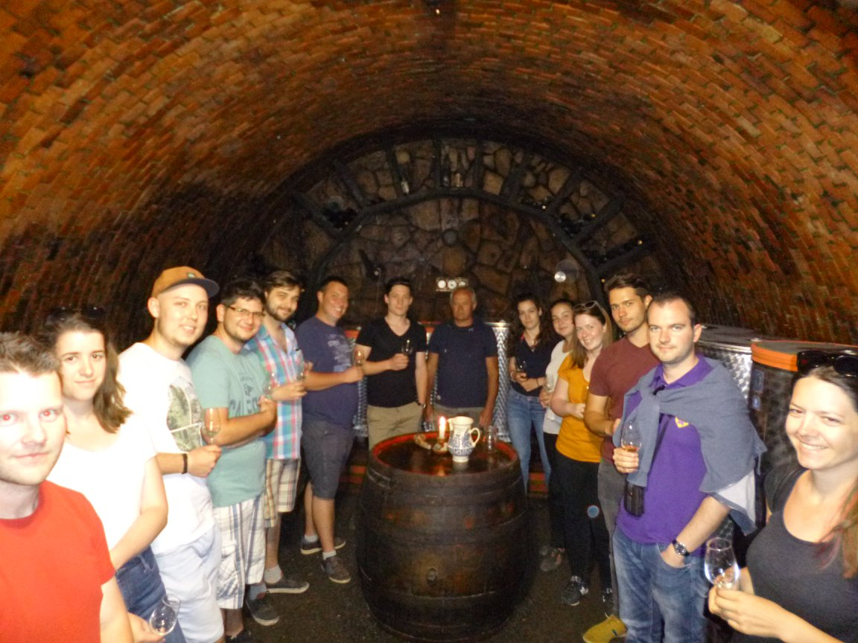
Szőlész-borász BSc.
A KÉPZÉS SAJÁTOSSÁGAI
A szőlész-borász mérnöki képzés a Dunántúlon egyedülálló lehetőség, mivel a Balaton borrégió több borvidékének találkozásánál tanulhatnak a Pannon Egyetem Agrártudományi Centruma Badacsonyi Szőlészeti-Borászati Kutatóintézete és a Georgikon Kar cserszegtomaji kísérleti telepe (a Cserszegi fűszeres szőlőfajta „szülőhelye”) gyakorlati és szakmai közreműködésével. A szőlészet és borászat elméleti ismeretei mellett kiváló lehetőség nyílik a gyakorlati ismeretek elsajátítására. Az országban egyedülálló gyakorlati oktatási háttérrel rendelkezünk. Az elmélet és a gyakorlat szervesen összekapcsolódik az oktatásunkban. Jelentős fajtagyűjteménnyel rendelkezünk, ahol a fajták értékmérő tulajdonságait oktatjuk. A Georgikon szőlőültetvényeiben lehetőségünk nyílik különböző művelésmódok bemutatására. A szőlőszaporításhoz szükséges komplett növény- és eszköz háttérrel rendelkezünk. A borászati ismereteket családi pincészet méretű pincénkben és az ahhoz illő technológián keresztül oktatjuk, különös tekintettel a kézműves borászatra.

Slide 4
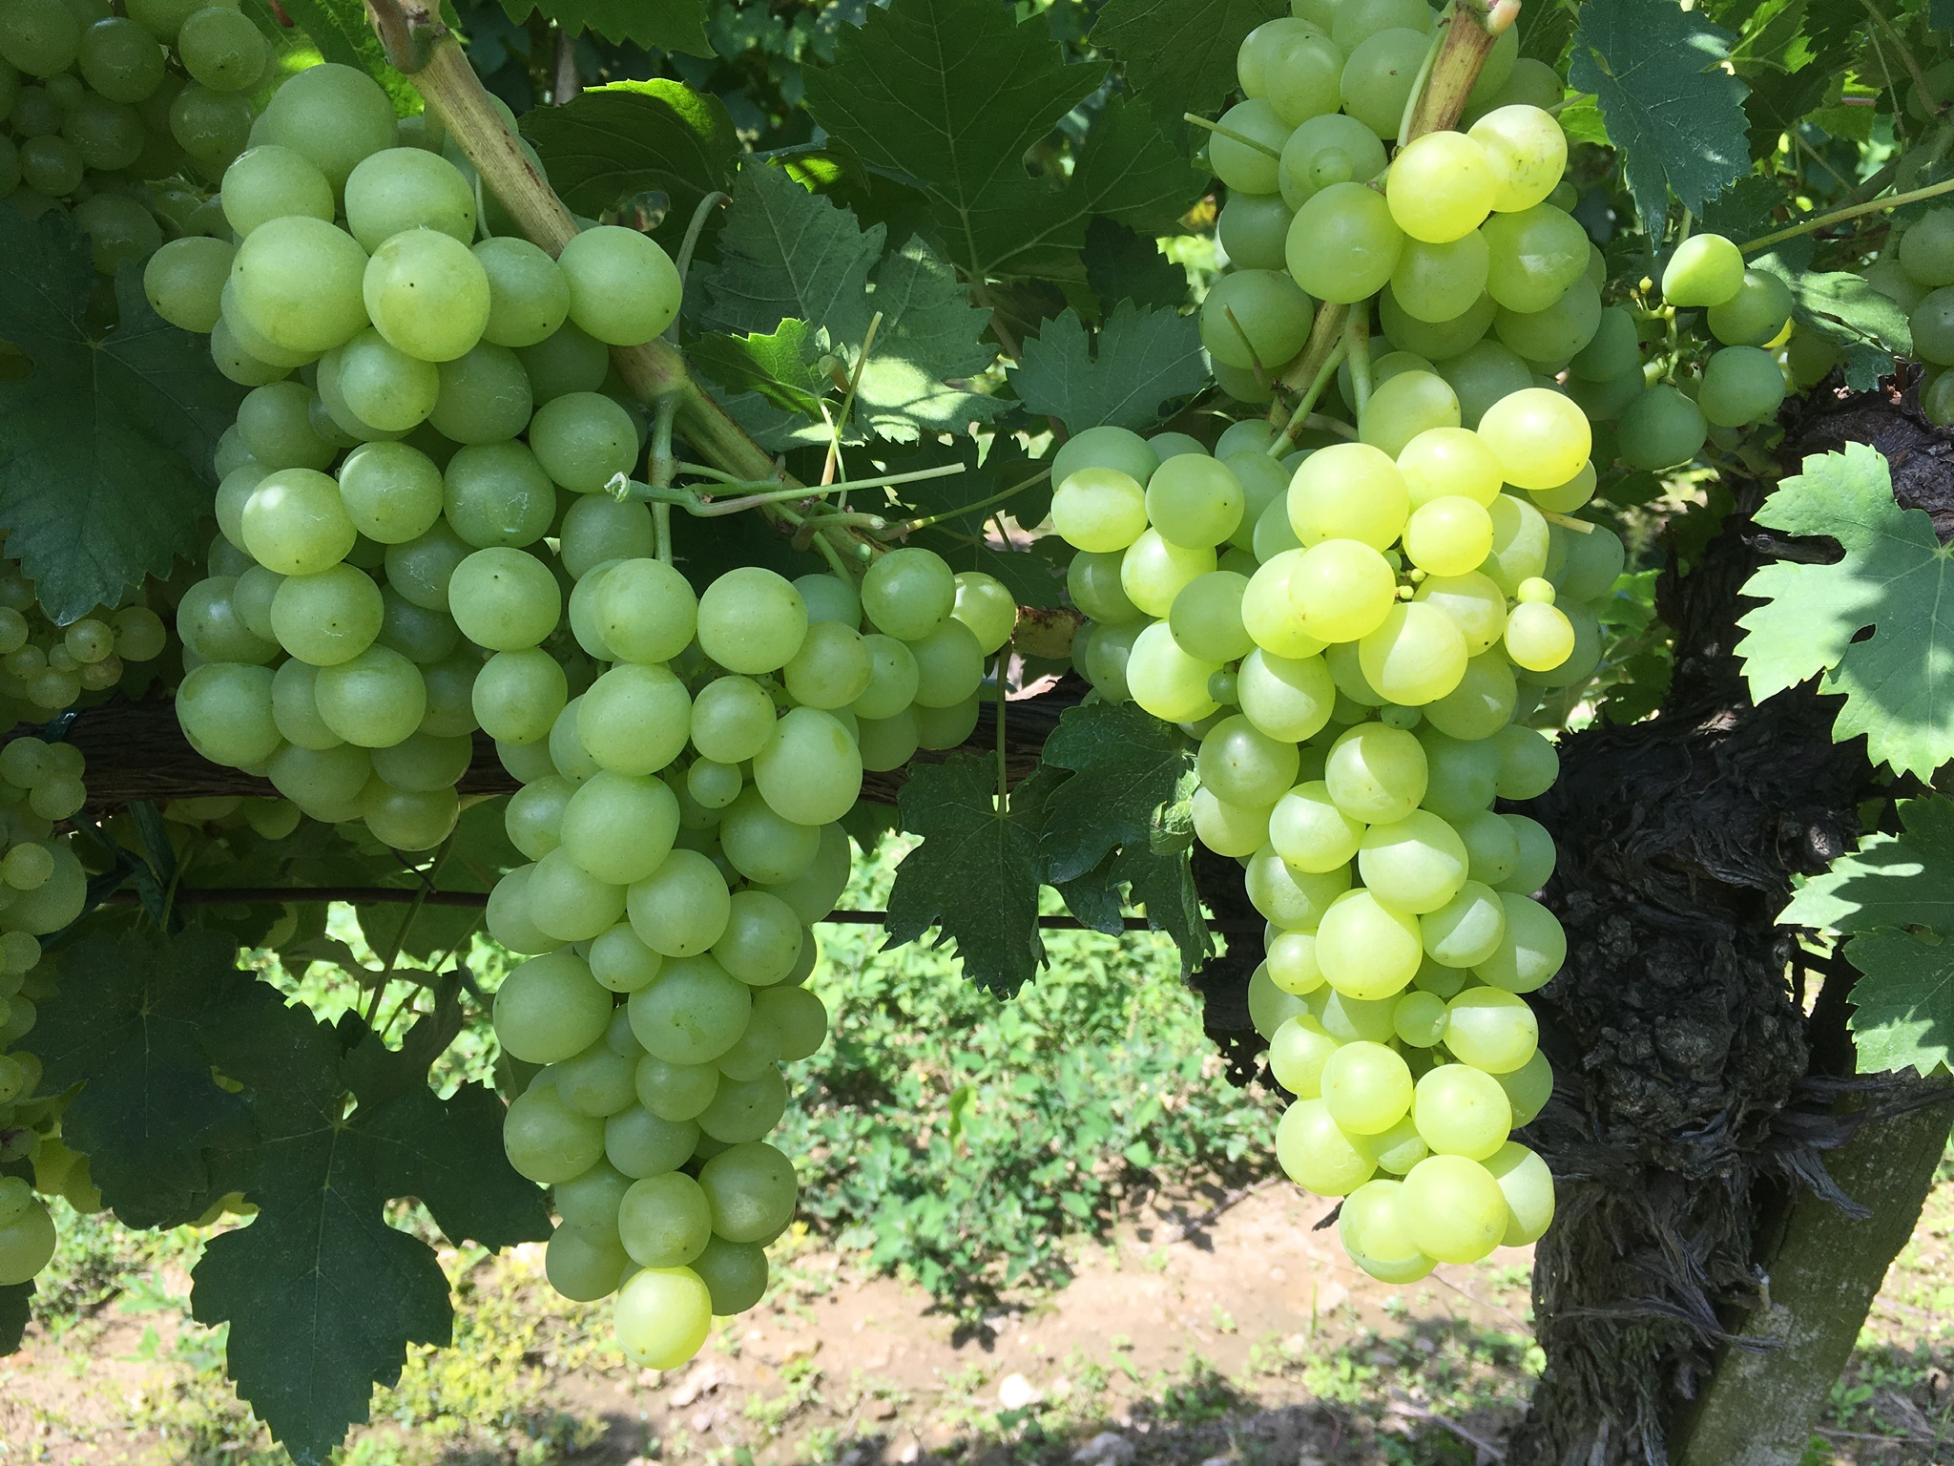
Szőlész-borász BSc.
A KÉPZÉSRŐL
Az alapfokozat birtokában a szőlész-borász mérnökök alkalmasak:
korszerű szőlő ültetvények létesítésére és fenntartására,
a megtermelt szőlő minőségét megtartó borkészítésre,
szaktanácsadói és tervezési feladatok ellátására,
a szőlő kórokozóinak, kártevőinek és az ültetvényben előforduló gyomnövények felismerésére,
integrált szőlőtermesztés folytatására,
a szőlőfeldolgozás és borkészítés irányítására,
bormarketing végzésére,
a borkezelés végzésére, a borharmónia létrehozására irányuló módszerek alkalmazására,
termelésfejlesztésre,
mérnöki feladatok ellátására az irányító, ellenőrző és felügyelő hatóságoknál.

Slide 5
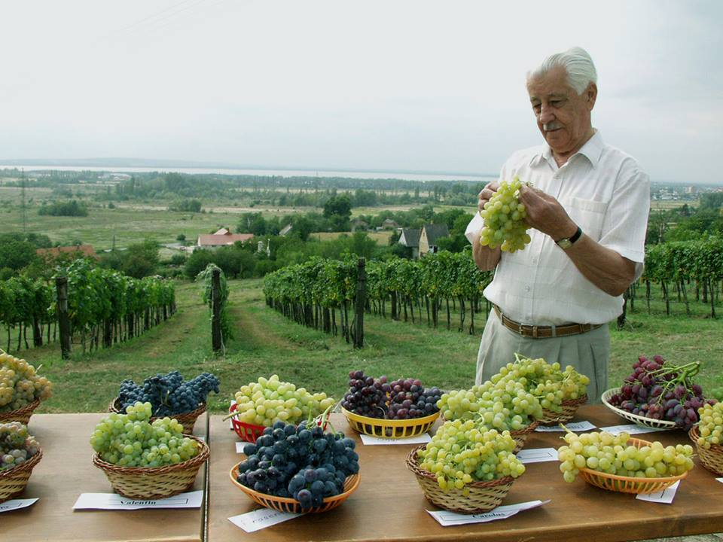
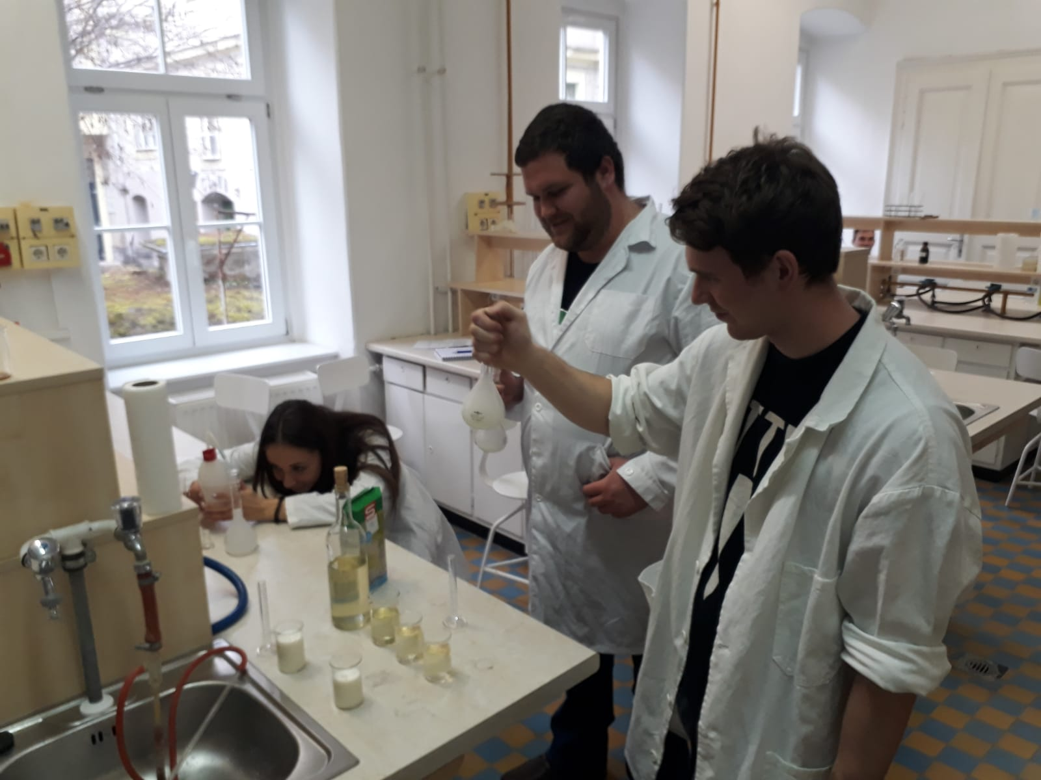
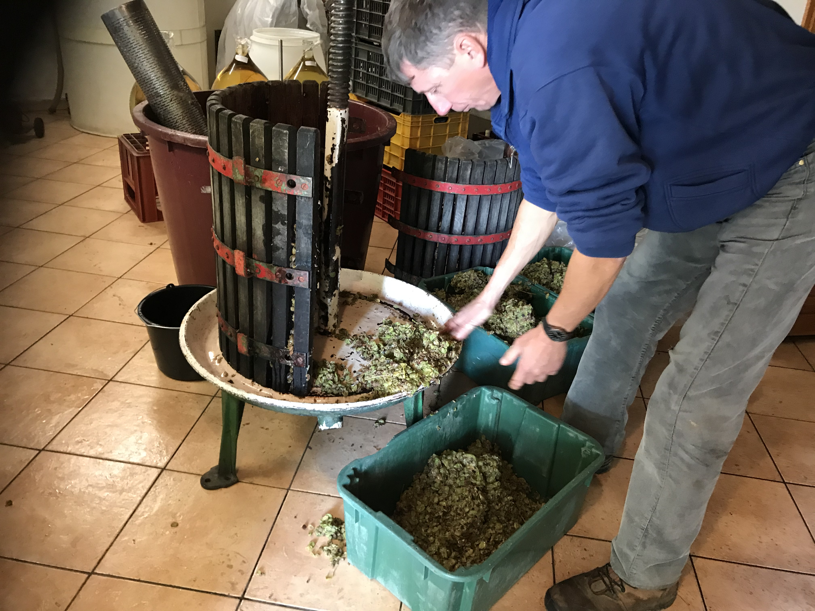
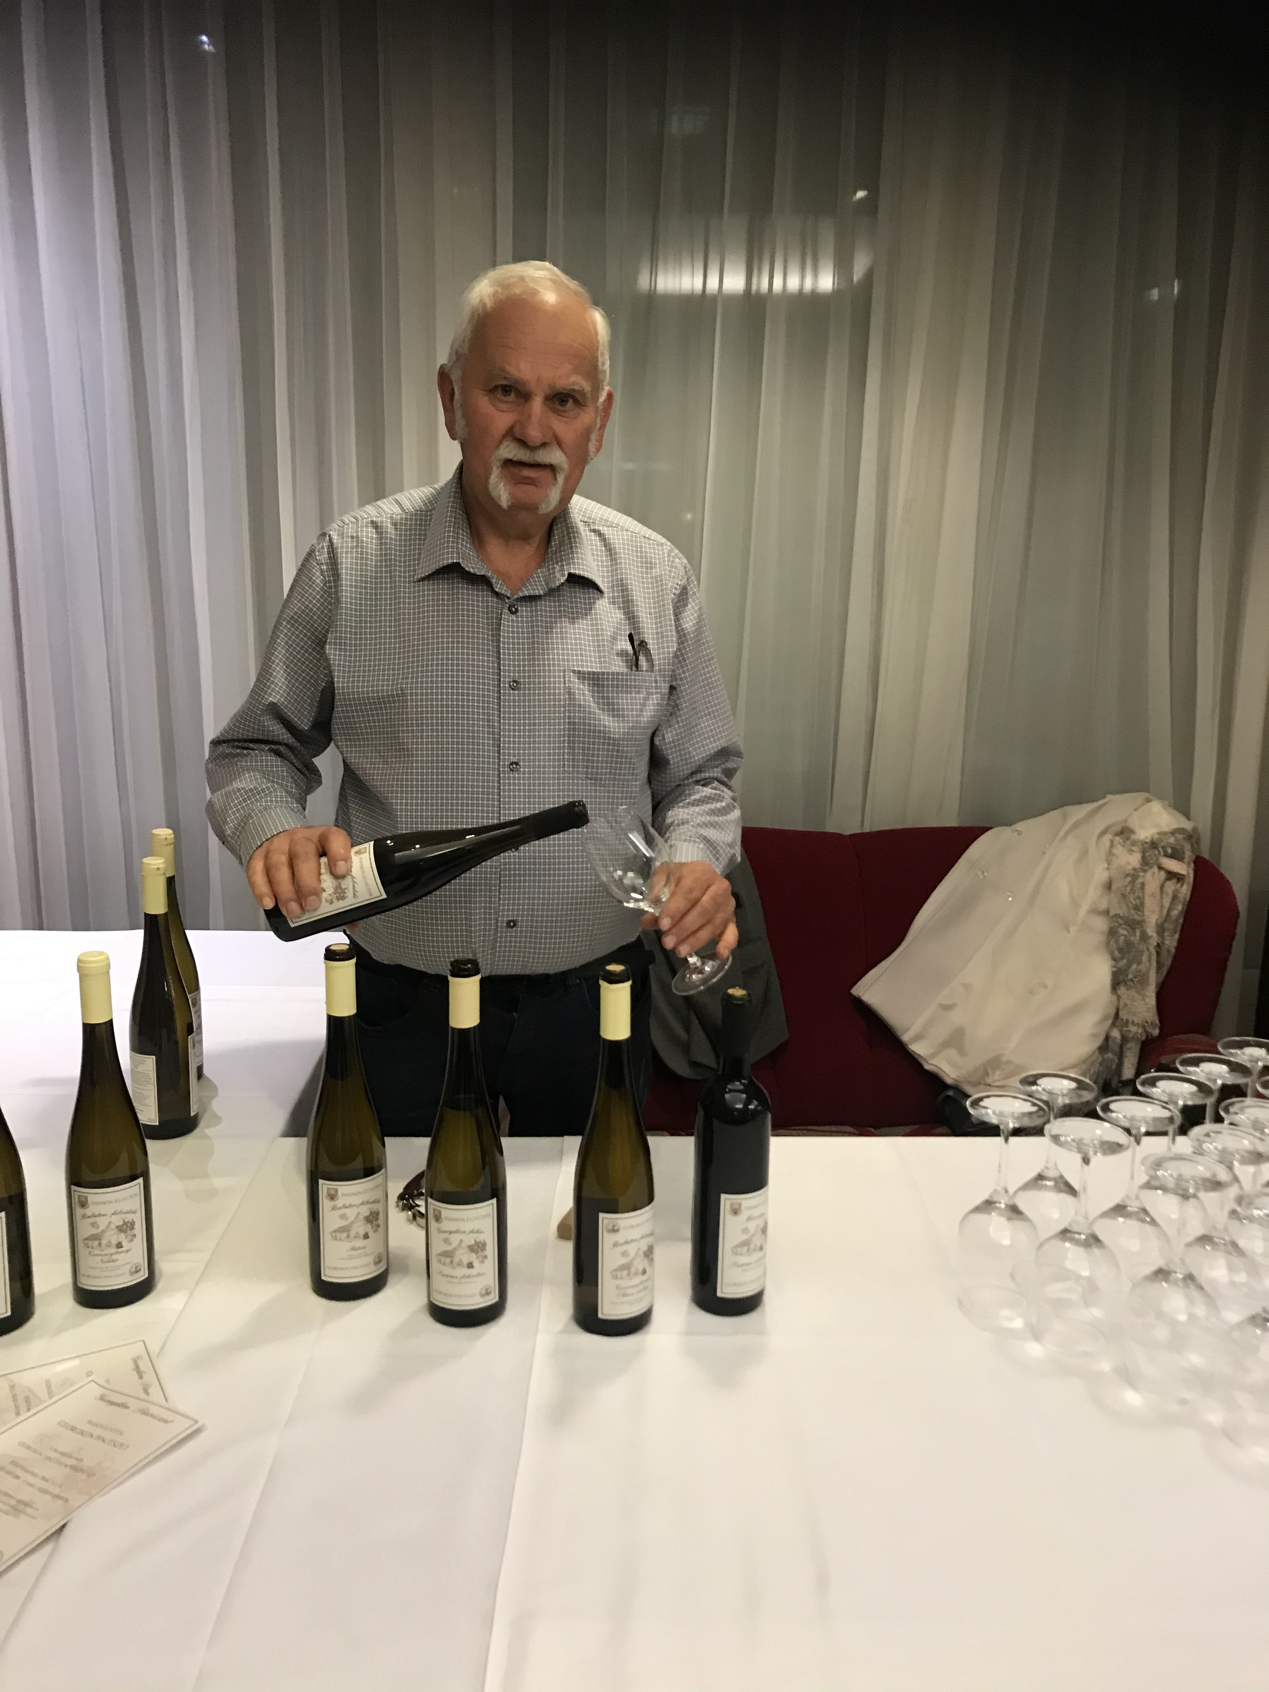
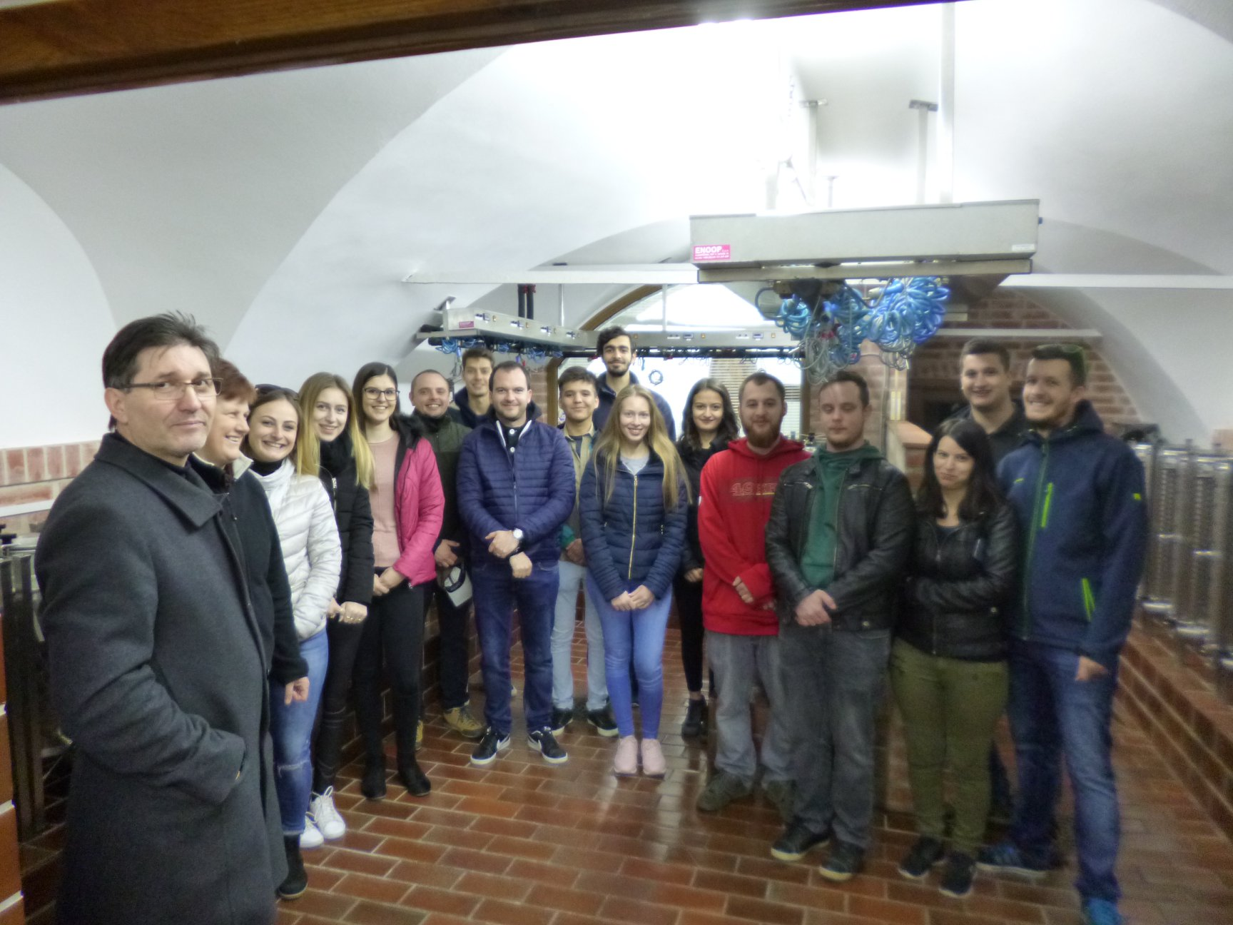
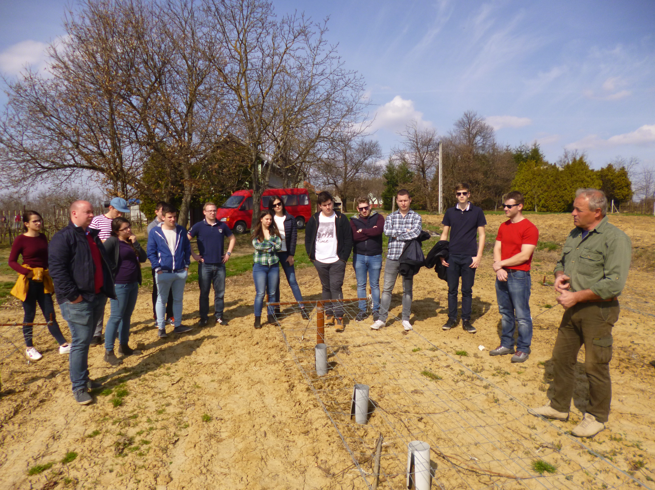
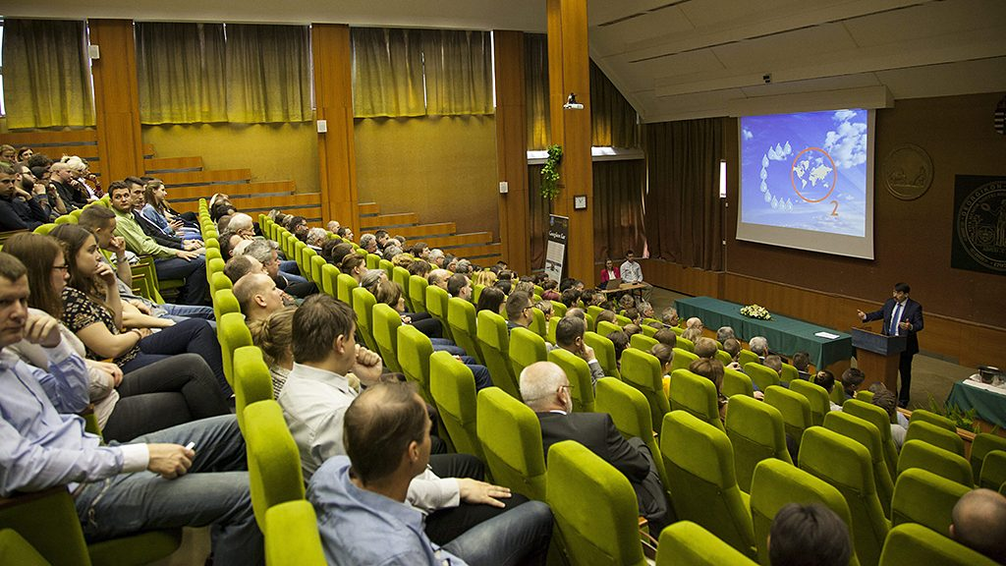
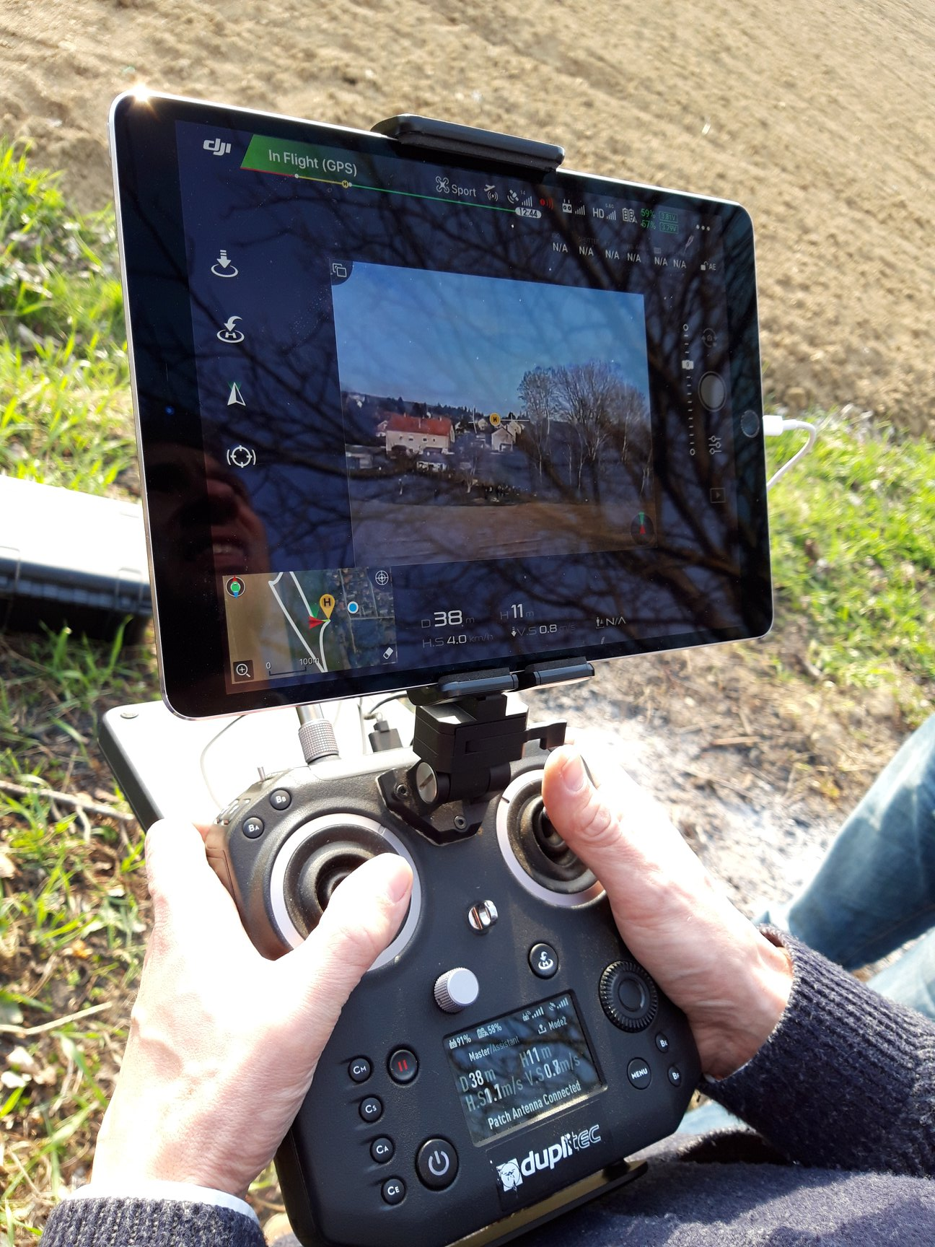
Szőlész-borász BSc.
A SZŐLÉSZ-BORÁSZ SZAK KÉPEKBEN

